Slide 1
ГБОУ города Москвы гимназия № 1505
«Московская городская педагогическая гимназия – лаборатория»
Теории происхождения человека на Земле: три взгляда
Состав проектной группы:
Белова Анна 7 «А»
Ульянова Елизавета 7 «А»
Руководитель проекта:
Князев Никита 7 «А»
Консультант:
Кудряшова Е.Е.

Slide 2
Цель проекта: рассмотрение трех самых известных теорий возникновения человека на Земле, и создание мультипликационного учебного фильма.
Продукты проекта: короткометражный фильм, выполненный в специальной программе Adobe flesh professional CS5.5.

Slide 3
Задачи проекта:
Теоретические:
Выяснить, какие теории возникновения человека существуют на свете
Выбрать основные три теории
Разобраться в них
Практические:
Подобрать образы персонажей
Написать сценарий
Создать мультипликационный фильм в Adobe flesh professional CS5.5
Создать презентацию

Slide 4
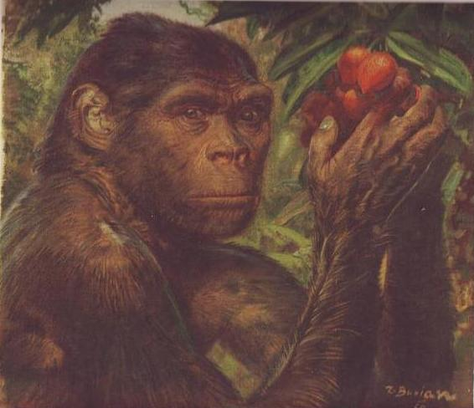
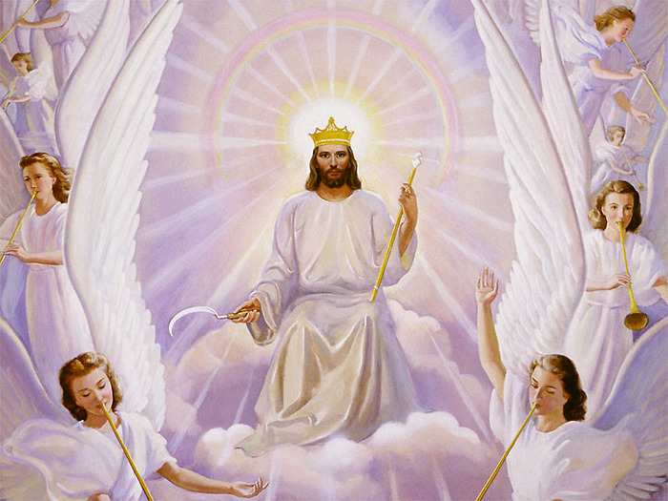
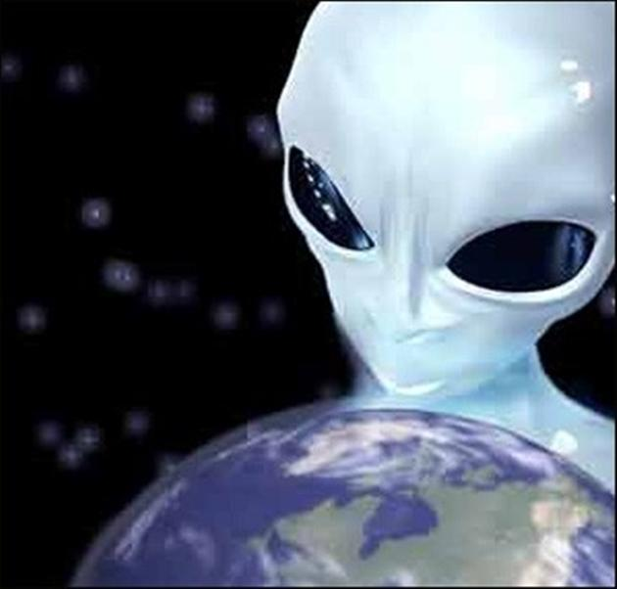
АНТРОПОГЕНЕЗ. ПРОИСХОЖДЕНИЕ ЧЕЛОВЕКА, КАК БИОЛОГИЧЕСКОГО ВИДА.
Наука, занимающаяся появлением человека на свет, называется антропология, которая выделяет такое понятие, как антропогенез.
Антропогенез – это процесс выделения человека из мира животных.

Slide 5
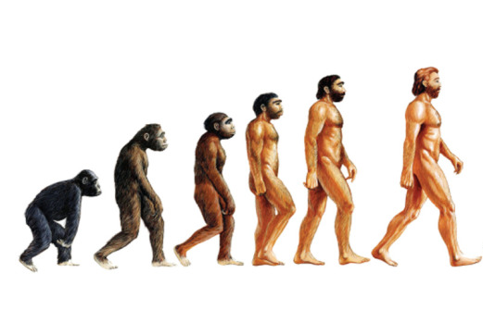
Эволюционная теория.
Эволюционная теория предполагает, что человек произошел от высших приматов – человекообразных обезьян, путем естественного отбора и постепенного видоизменения .
Эволюционная теория антропогенеза имеет обширный набор разнообразных доказательств, однако многие из этих доказательств могут трактоваться неоднозначно.

Slide 6
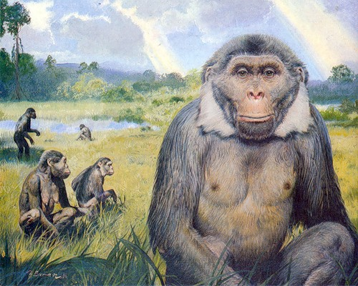
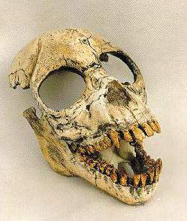
Рамапитек.
В отличие от первых человекообразных обезьян, задние зубы рамапитека были более широкими и плоскими, а между задними и передними зубами появились клыки. Питались рамапитеки растительной пищей.

Slide 7
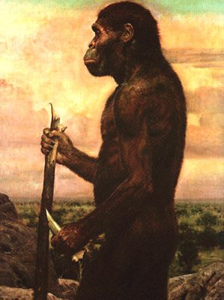
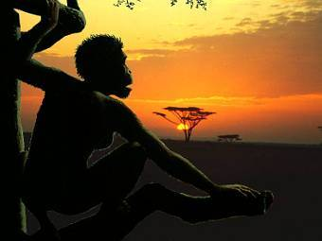
Австралопитек
Австралопитеки получили способность и стремление к манипулированию и высокое развитие стадных отношений.
Их характерной особенностью была двуногая походка и выпрямленное положение тела, конечностей и черепа.

Slide 8
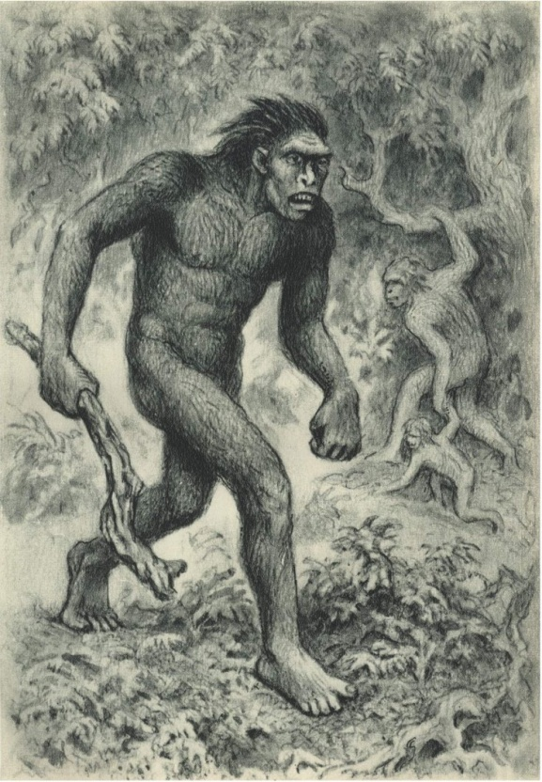
Человек умелый
Древнейшие люди уже умели пользоваться огнем. Питекантропы – существа прямоходящие, среднего роста и плотного телосложения, сохранившие, однако, много обезьяньих черт. Уже отмечена начальная стадия развития подбородка.

Slide 9
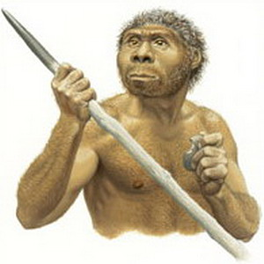
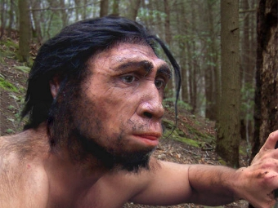
Человек прямоходящий.
Древнейшие люди вели активный образ жизни, жили они группами, древнейшие люди могли пользоваться огнем, научились изготовлять каменные орудия, появилось абстрактное мышление и речь.

Slide 10
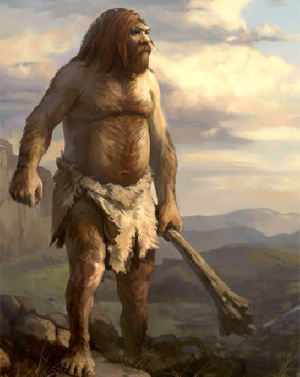
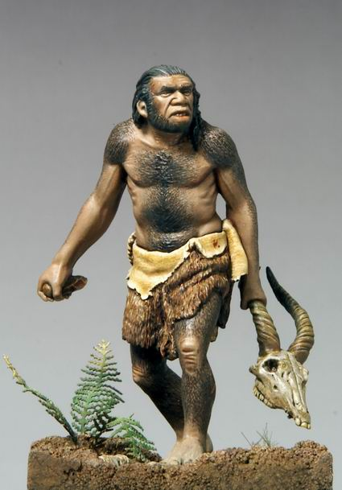
Неандерталец.
Надбровные валики все еще выступали над глазами, подбородочный выступ развит не очень сильно, они имели крепкое телосложение, обладали развитой мускулатурой, недюжинной физической силой, научились добывать и поддерживать огонь, шить из шкур примитивную одежду.

Slide 11
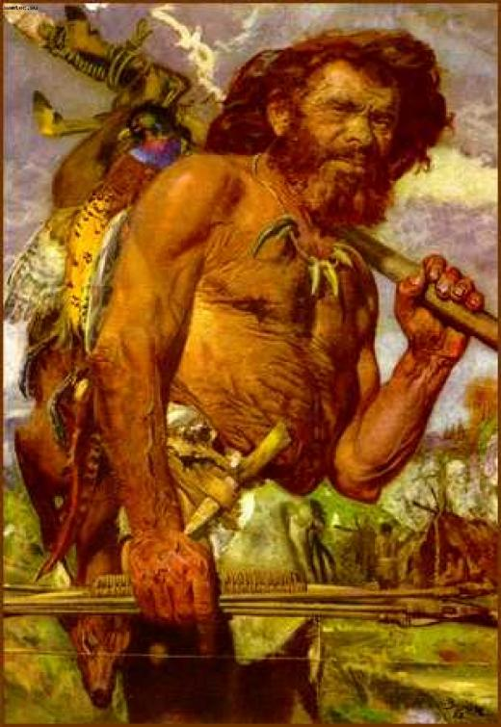
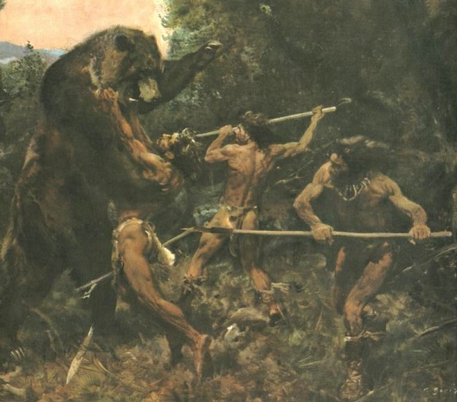
Кроманьонец.
Это были высокие, рослые люди, объем их мозга достигал 1500см³. Кроманьонцы обладали всеми признаками современного человека. За последние 40 тыс. лет внешний облик человека почти не изменился

Slide 12
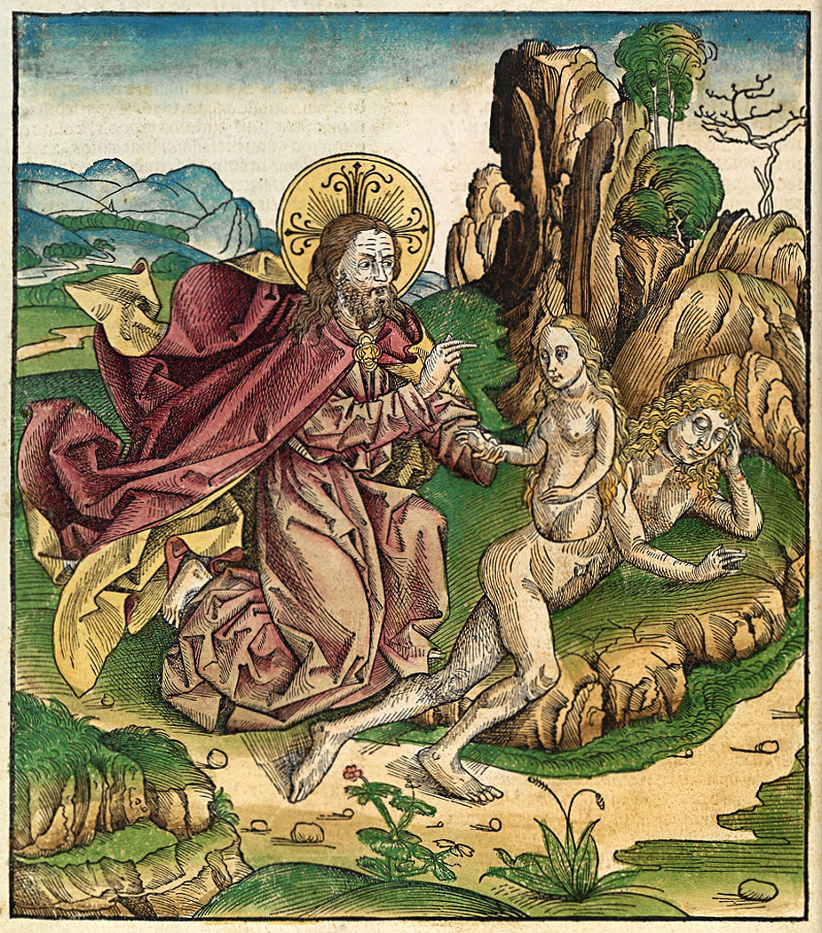
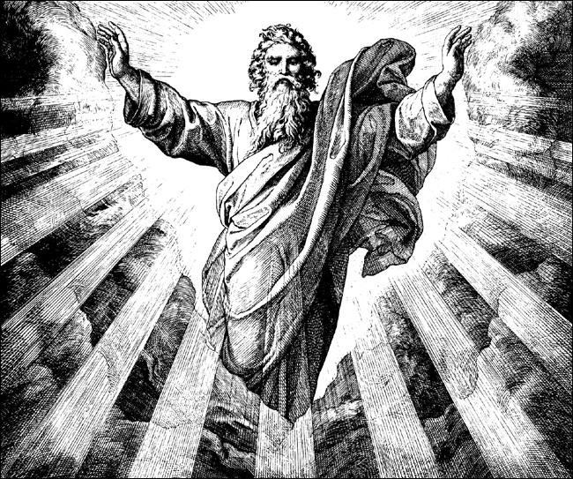
Теория творения (креационизм)
Данная теория утверждает, что человек сотворен Богом, богами или божественной силой из ничего или из какого-либо небиологического материала. Наиболее известна в России библейская версия, по которой первые люди - Адам и Ева - были сотворены из глины.

Slide 13
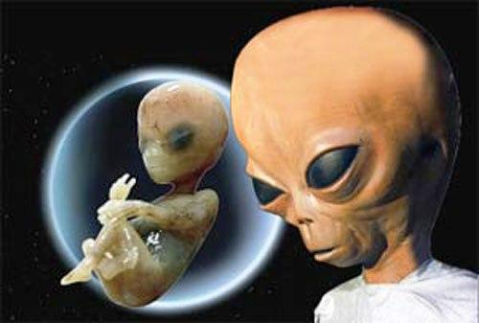
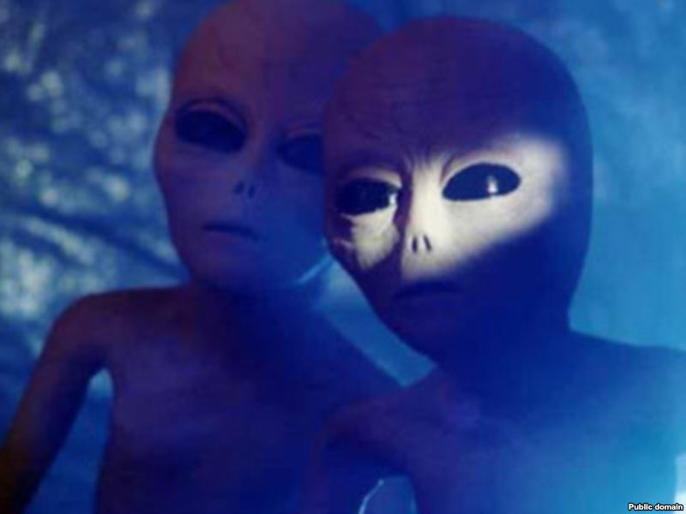
Теория внешнего вмешательства.
Согласно этой теории появление людей на Земле, так или иначе, связано с деятельностью иных цивилизаций. ТВВ считает людей потомками инопланетян. Это предполагает высадевшиеся инпланетяне на землю или другие способы.

Slide 14
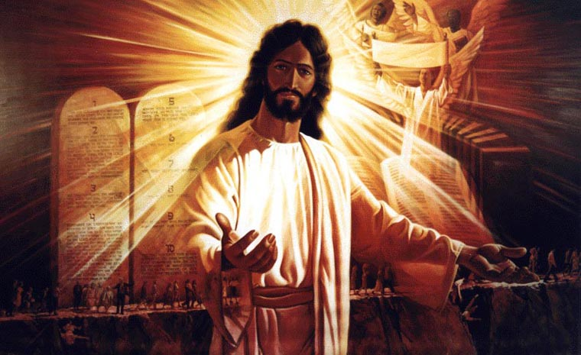
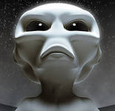
Несмотря на огромное количество тяжелейших трудов по антропологии и, якобы, неоспоримым доказательствам происхождения человека от обезьяны необходимо повернуться лицом и к другим теориям возникновения человека, хотя, вероятно, этим будет заниматься уже другая наука…

Slide 15
Список литературы:
Г.П. Зиневич. Человек изучает человека. Киев, Наукова думка, 1988
Л.И. Тегако, И.И. Саливон. Основы современной антропологии. Минск, Университетское, 1989
Я.Я. Рогинский, М.Г. Левин. Антропология. Москва, Высшая школа, 1978
Малькольм Баудер. Обезъянообразный человек. Факт или
заблуждение. Христианский научно-антропологический центр, 1998
Антон Антонов. История Земли. Рукопись. 1998...
Дарвин Ч. О происхождении видов путем естественного отбора. 1859

Slide 16
Спасибо за внимание!

